Slide 1
Как узнать про все на свете?
Ну конечно, в Интернете!
Там музеи, книги, игры,
Музыка, живые тигры!
Можно все, друзья, найти
В этой сказочной сети!

Slide 2
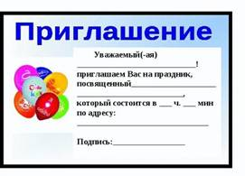
Персональный компьютер
Персональное приглашение
Персональная выставка

Slide 3
Персональные данные
представляют собой информацию о конкретном человеке. Это те данные, которые позволяют нам узнать человека в толпе, узнать и определить как конкретную личность.

Slide 4
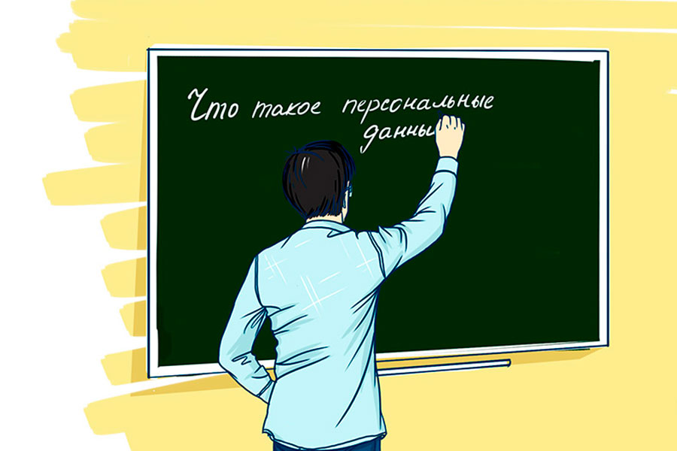
Таких данных огромное количество. К ним относятся:
Фамилия
Имя
Отчество
Дата рождения
Место рождения
Место жительства (адрес)
Номер телефона
Адрес электронной почты
фотография
Возраст и др.

Slide 5
Специальные персональные данные - расовая, национальная принадлежность, политические взгляды, религиозные убеждения, состояние здоровья.
Биометрические персональные данные – сетчатка глаза, ДНК, группа крови.
В целом можно сказать, что персональные данные – это совокупность данных, которые необходимы и достаточны для определения какого-то человека.

Slide 6
К персональным данным относятся:
ФИО, возраст, домашний адрес, номер телефона
Группа крови, отпечатки пальцев
Сведения об образовании (учеба в школе), фотографии
Всё вышеперечисленное.

Slide 7
Можешь ли ты контролировать размещение своих фотографий в сети Интернет, если выкладываешь их в социальные сети?
Да
Нет

Slide 8
Друг позвал на день Рождения в выходные, и все друзья приглашены. Правильно ли будет разместить дату, время и место события в сети Интернет, чтобы каждый видел информацию о торжестве?
Да
Нет

Slide 9
Что ты разместишь в социальных сетях?
Всё, что захочу
Сначала подумаю, а необходимо ли это и безопасно ли это. Буду ли я чувствовать себя нормально, если родители, учителя увидят то, что я публикую?
Фотографию, ФИО, домашний адрес, номер школы

Slide 10
Может ли твой друг заходить в твой аккаунт (на твою личную страничку) и отправлять от твоего имени сообщения?
Да, потому что он мой друг
Нет, имея доступ к аккаунту, друг может иметь доступ ко всем моим сведениям.

Slide 11
Если у тебя есть сомнения, дать ли людям, с которыми ты общаешься в Интернете, больше информации о себе, что ты сделаешь?
Расскажешь родителям (кому-то из взрослых) и попросишь совет
Отправишь личные данные и посмотришь, что из этого выйдет

